Slide 1
Singleton:
饿汉：class Singleton {
private static volatile instance = null;
private Singleton(){}
public static synchronized Singleton getInstance() {
if (instance == null) {
instance = new LazySingleton();
}
return instance;
}
}
懒汉：class Singleton {
private static instance = new Singleton() ;
private Singleton(){}
public static Singleton getInstance() {
return instance;
}
}
class XXX implements Cloneable{
...
public XXX clone() throws CloneNotSupportedException {
return (XXX )super.clone();
}
}
Prototype:
Vegetable
Fruit
Factory:
SimpleFactory
Potato
Tomato
Product createProduct()
Apple
Banana
FactoryMethod
AbstractFactory
interface FactoryMethod {
Product createProduct();
}
Fruit createFruit()
product
Fruit createFruit()
Vegetable createVegetable()
factory1
factory2
factoryn
AppleFactory
BananaFactory
interface AbstractFactory {
Product1 createProduct1();
Product2 createProduct2();
Product3 createProduct3();
}
Fruit createFruit()
Fruit createFruit()
ApplePotatoFactory
productn
BananaTomatoFactory
product2
Fruit createFruit()
Vegetable createVegetable()
Fruit createFruit()
Vegetable createVegetable()
product1
factory1
factory2
factoryn

Slide 2
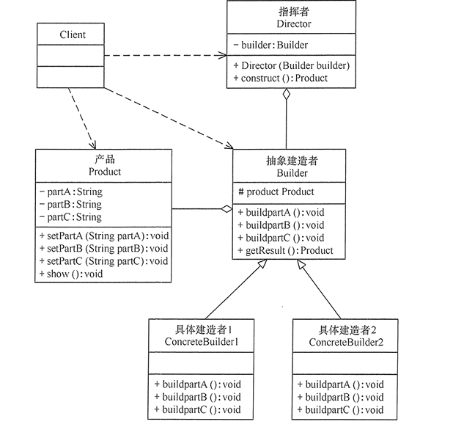
Builder:
现实的例子如：
手机零件工厂和手机整机整合商

Slide 3
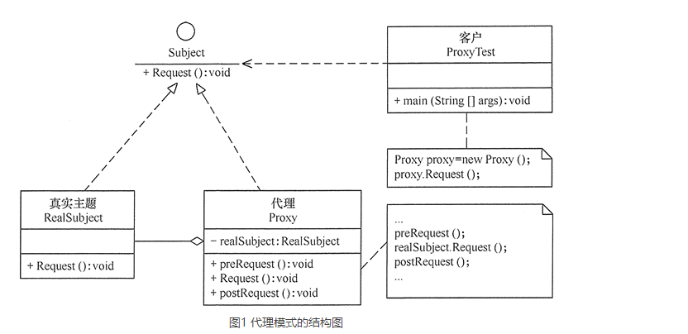
Proxy:
现实的例子如：
买卖房屋的个人和房产中介

Slide 4
Adapter:
类适配器：
Adaptor extend Adaptee implement Target{
...
}
对象适配器：
Adaptor implement Target{
private Adaptee adaptee
}
Adaptee:要进行适配的对象
Target：新的适配接口
Adaptor：符合Target接口准则且对Adaptee进行了适配的新的适配接口
Bridge:
abstract class bridger {
private Hander handler
}
Decorator:
AbstractDecorator
Decorator
- Decorator comp
FlyWeight:
关键点： 区分那些是可变量，哪些是不可量，以不可变量作为key。
有一个container专门存放所有的flyweight对象，key为存取的键值
Composite :
关键点：用一个抽象接口表示整体-部分中的部分，但是整体是用这个部分组成的。
最后形成一颗树。常见的例子为：公司-分公司， 树-节点等

Slide 5
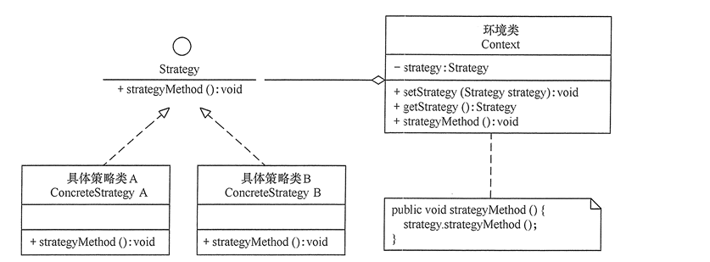
Template:
class AbstractTemplate {
abstract void m1();
abstract void m2();
public do{ m1(); m2();} }
Strategy:
Executor
Memu
Command
m1()
Command:
execute()
m2()
- HashMap<Integer, Command> cmds
m3()
execute(int key)
M1Command
M2Command
M3Command
- Excutor executor
- Excutor executor
- Excutor executor
execute()
execute()
execute()

Slide 6
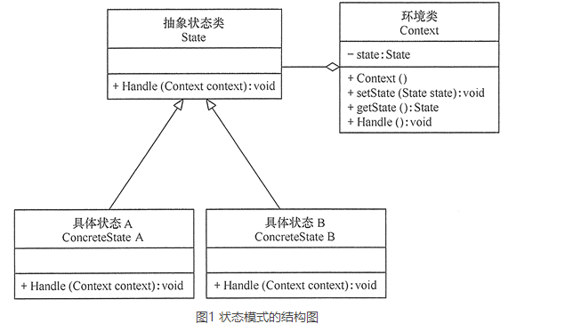
public abstract class AbstractHandler implements Handler{
protected String name;
protected Handler next;
AbstractHandler(String name) {
this.name = name;
}
@Override
public void setNext(Handler handler) {
this.next = handler;
}
}
public interface Handler {
void handle(String request);
void setNext(Handler handler);
}
Chain of Responsibility:
State:
核心是：
1. 识别环境中的状态种类及状态迁移规律
2. 对状态进行抽象，状态的改变由当前的
状态进行改变，这就要求需要把环境作
为参数转入到状态
3. 环境保存一个状态变量，代表当前的状态

Slide 7
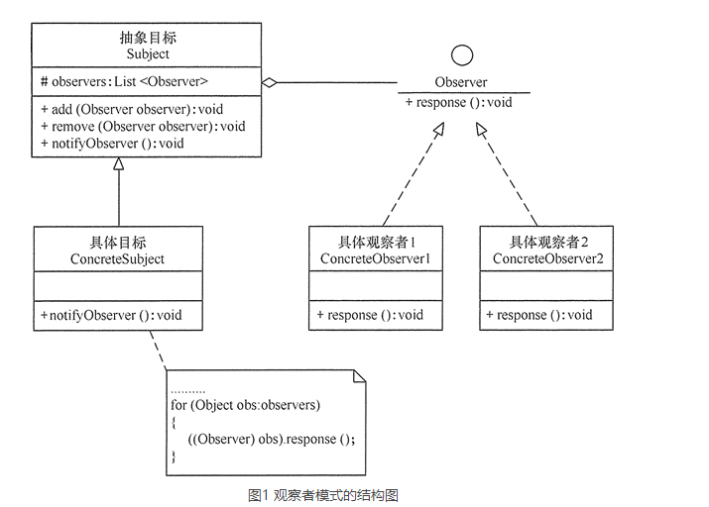
Observer:

Slide 8
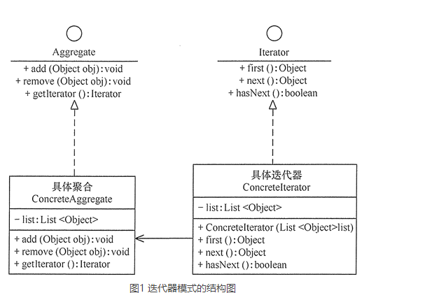
Iterator:

Slide 9
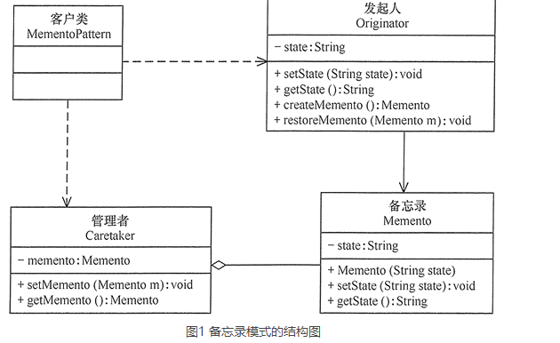
Memento:
Visitor:
要点：
1. 在不改变现有数据结构的前提下，对数据增加新的行为模式
2. Visitor需要对当前的数据增加处理接口
3. Visitor负责处理新增的数据处理行为
4. 当有新的数据结构时，需要对Visitor接口进行扩展

